Slide 1
Васильківський фаховий коледж ВНЗ «Відкритий міжнародний університет розвитку людини «Україна» Навчальна дисципліна Інформаційні технології
Теми 9. Однопроцесорні системи в апаратному забезпеченні
План
1. Основні визначення однопроцесорних систем
2. Варіанти умовних позначень
2023 р.

Slide 2
1. Основні визначення однопроцесорних систем
Найпростіша однопроцесорна система має такий склад.
МП - мікропроцесор;
ОЗП - оперативний запам'ятовуючий пристрій;
ПЗП – постійний запам'ятовуючий пристрій;
ПВВ - пристрій вводу;
ПВив - пристрій виведення;
ШК – шина керування;
ШД - шина даних;
ША - шина адреси;
ІВВ - інтерфейс введення/виведення;
БСВМ - блок сполучення з виконавчими механізмами;
ВМ - виконавчі механізми;
Д - датчики інформації стану об'єкта керування;
БСД - блок сполучення з датчиками.

Slide 3
1. Основні визначення однопроцесорних систем
1. Основні визначення однопроцесорних систем
ОЗП - оперативний запам'ятовуючий МП - центральний і головний елемент будь-якої мікропроцесорної системи, в якому зосереджені всі функції обробки інформації і вироблення керуючих впливів.
Фізично мікропроцесор являє собою інтегральну схему - тонку пластинку кристалічного кремнію прямокутної форми площею всього кілька квадратних міліметрів, на якій розміщені схеми, що реалізують всі функції процесора.

Slide 4
Кристал-пластинка зазвичай міститься в пластмасовому або керамічному плоскому корпусі і з'єднується золотими проводками з металевими штирями, щоб його можна було приєднати до системної плати комп'ютера.
ОЗП - пристрій, призначений для зберігання окремих програм роботи мікропроцесорної системи (МПС), зберігання даних для обробки інформації, запису і зберігання результатів виконуваних функцій, а так само для зберігання будь-якої іншої оперативної інформації для роботи МПС в даний момент. По швидкодії ОЗП має бути близько до МП для того щоб здійснювати ефективний обмін даними між МП і ОЗП і навпаки. ОЗП - є енергозалежним пристроєм. При відключенні живлення від МПС інформація з ОЗП втрачається.
ПЗП - пристрій, що призначений для зберігання всіх основних програм роботи МПС, а так само й різних констант і іншої постійної інформації, необхідної при роботі МПС.

Slide 5
За швидкодією ПЗП має бути близько до МП.
ПЗП - є енергонезалежним пристроєм і тому при відключенні електроживлення від МПС інформація зберігається повністю.
ПВВ - пристрій вводу, який необхідний для введення в МПС додаткової інформації, що надходить з зовні даної МПС. ПВВ може бути кілька десятків або сотень. Дана кількість буде залежати від складно- сті МПС і можливостей МП.
ПВив - пристрій, який необхідний для виведення перетвореної в МП інформації в вузли і блоки МПС, а так само оператору. Даних пристроїв може бути дуже багато. ПВив мають інтерфейсний канал (ІК).
ІВВ Інтерфейс (англ. interface – засіб спряження, сполучення) є сукупністю уніфікованих технічних і програмних засобів, необхідних для підключення зовнішніх пристроїв. Він забезпечує перетворення сигналів МП у сигнали, що сприймаються зовнішніми пристроями.

Slide 6
Шина - модуль, що призначений для зв'язку блоків і пристроїв системи в єдине ціле. Фізично шина є набір електричних провідників. Дані по шині передаються у вигляді слів, що є групою бітів.
Усі основні блоки мікропроцесорного комплекту від'єднуються до єдиної паралельної шини, яка називається системною шиною SB (System Bus). Системна шина містить три шини: адреси, даних і керування.
Шина адреси AB (Address Bus) є однонапрямленою і призначена для передавання адреси комірки пам’яті або пристрою введення/виведення. Напрямок передавання по шині адреси – від мікропроцесора до зовнішніх пристроїв. Приклади умовних позначень однонапрямленої паралельної шини наведені на рис. 7.5, на якому стрілка вказує напрямок передавання

Slide 7
2. Варіанти умовних позначень
Рис. 1. Варіанти умовних позначень однонапрямленої паралельної 16 - розрядної шини
Кількість 16 на рис. 1 характеризує розрядність шини. Зазначимо, що допускається позначення шин і без наведення розрядності.
Шина даних DB (Data Bus) є двоспрямована напрямленою і при- значена для передавання даних між блоками мікропроцесорної системи. Інформація по одних і тих самих лініях DB може передаватися у двох напрямках - як до мікропроцесора, так і від нього.
Варіанти умовних позначень двоспрямованої шини наведені на рис. 2.

Slide 8
Рис. 2. Варіанти умовних позначень двоспрямованої паралельної 8 - розрядної шини
Шина керування CB (Control Bus) призначена для передавання керуючих сигналів.
Хоча напрямок керуючих сигналів може бути різним, однак шина керування не є двоспрямованою, бо для сигналів різного напрямку використовуються окремі лінії.
МПС керування доповнюється засобами сполучення (узгодження) з об’єктом (датчики, аналого-цифрові і цифро-аналогові перетворювачі, виконавчі пристрої і т. п.).

Slide 9
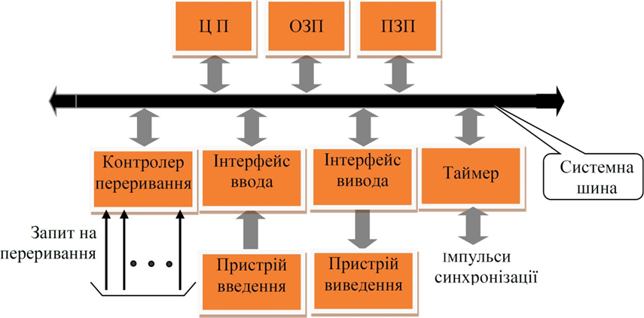
Оперативний запам'ятовуючий пристрій використовується для зберігання переміжних результатів обчислень, а постійний - для зберігання системних і призначених для користувача програм, констант.
Рис. 3. Узагальнена структурна схема мікропроцесорної системи

Slide 10
Модуль центрального процесора забезпечує обробку даних і, крім того, керує всіма складовими модулями системи. Центральний процесор містить ІС МП, схему синхронізації і інтерфейс з систем- ною шиною.
Пристрій введення призначений для введення інформації в МП, а пристрій виведення - для виведення її з мікропроцесора. Як приклад пристроїв введення, можна привести: датчики, аналого-цифрові перетворювачі, клавіатура, а пристроїв виведення - дисплеї, друкарні пристрої, цифро-аналогові перетворювачі, реле. Для підключення ПВВ до системної шини їх сигнали повинні відповідати певним стан- дартам. Це досягається за допомогою інтерфейсів введення- виведення. Інтерфейси введення-виведення (їх називають також контролерами або адаптерами) виконують функцію узгодження сигналів ПВВ з сигналами системної шини МПС.

Slide 11
Для сполучення об'єкта керування або контролю з МПУ або МПС, коли до складу обладнання входять датчики і виконавчі механізми, використовуються блоки сполучення, які виконують функції узгодження інтерфейсів. Іноді ці блоки називають пристроями зв'язку з об'єктом (ПЗО).
Система переривань реагує на зовнішні сигнали і дозволяє МПС приймати сигнали запиту переривань, джерелами яких можуть бути сигнали готовності зовнішніх пристроїв (генераторів, таймерів, датчиків і ін.).
З появою запиту переривання, ЦП перериває основну програму і переходить до виконання підпрограми обслуговування запиту переривання. Для побудови системи переривань МПК містять ВІС спеціальних програмованих контролерів переривань, наприклад ІС К580ВН59.

Slide 12
Таймер призначений для реалізації функцій, пов'язаних з відліком часу. Після того, як МП завантажує в таймер число, яке задає частоту затримки або коефіцієнт ділення, таймер реалізує потрібну функцію самостійно. Широке застосування в мікропроцесорній техніці знайшов таймер, реалізований в інтегральному виконанні типу К580ВИ53.

Slide 13
Дайте стислі відповіді на вказані Контрольні запитання
1. Дайте визначення мікропроцесору?
2. Що таке ступінь інтеграції?
3. Назвіть основні блоки, що входять до складу мікропроцесора.
4. Дайте визначення мікроконтролеру?
5. Що таке апаратний інтерфейс?
6. Яка система числення використовується при обробці даних в мікропроцесорній системі?
7. Що таке байт інформації?
8. Наведіть приклад перетворення числа в двійковому коді в десятковий.
9. Яке призначення шин даних керування?
Яке призначення шин адресу?
Яке призначення шин керування?
Що входить в узагальнену структурну схему мікропроцесорної системи?
В чому полягає принцип дії системи переривань?
Яке призначення і функції таймера?

Slide 14
Дякую за увагу!

